Slide 1
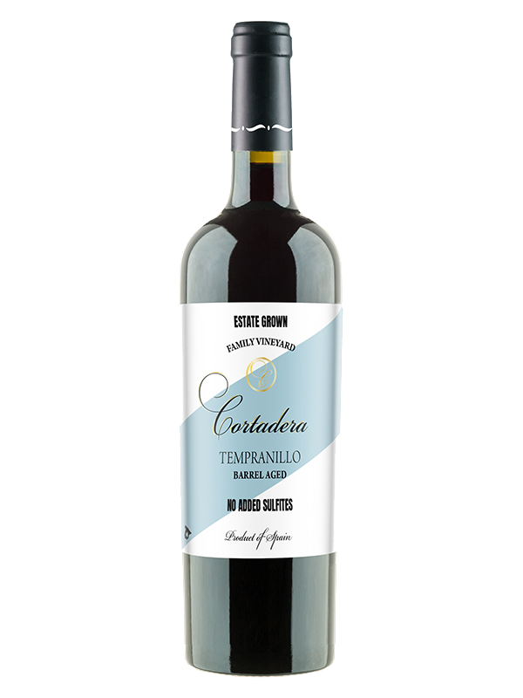
■PRICE CARD
コルタデラ・テンプラニーリョ・
ノーアディドサルフィテス
コルタデラ・テンプラニーリョ・
ノーアディドサルフィテス
オーガニック、ヴィーガン、酸化防止剤無添加のワイン！
オーガニック、ヴィーガン、酸化防止剤無添加のワイン！
原産国：スペイン/VDT カスティーリャ
生産者：ボデガス アルベロ
品種 ：テンプラリーニョ
味わい：赤・辛口・フルボディ
原産国：スペイン/VDT カスティーリャ
生産者：ボデガス アルベロ
品種 ：テンプラリーニョ
味わい：赤・辛口・フルボディ
希望小売価格
3,190
円 (税込)
価格
コルタデラ・テンプラニーリョ・
ノーアディドサルフィテス
コルタデラ・テンプラニーリョ・
ノーアディドサルフィテス
オーガニック、ヴィーガン、酸化防止剤無添加のワイン！
オーガニック、ヴィーガン、酸化防止剤無添加のワイン！
原産国：スペイン/VDT カスティーリャ
生産者：ボデガス アルベロ
品種 ：テンプラリーニョ
味わい：赤・辛口・フルボディ
原産国：スペイン/VDT カスティーリャ
生産者：ボデガス アルベロ
品種 ：テンプラリーニョ
味わい：赤・辛口・フルボディ
希望
小売
\2,900 (税込 \3,190)
価格
コルタデラ・テンプラニーリョ・ノーアディドサルフィテス
コルタデラ・テンプラニーリョ・ノーアディドサルフィテス
オーガニック、ヴィーガン、酸化防止剤無添加のワイン！
オーガニック、ヴィーガン、酸化防止剤無添加のワイン！
オーガニック、ヴィーガン、酸化防止剤無添加のワインです。夜間の葡萄収穫、速やかな搾汁、最適な温度調整、ひとつひとつの作業が丁寧に行われこのワインが出来上がっています。しっかりとした渋みのフルボディ。
オーガニック、ヴィーガン、酸化防止剤無添加のワインです。夜間の葡萄収穫、速やかな搾汁、最適な温度調整、ひとつひとつの作業が丁寧に行われこのワインが出来上がっています。しっかりとした渋みのフルボディ。
原産国：スペイン/VDT カスティーリャ
生産者：ボデガス アルベロ
品種 ：テンプラリーニョ
味わい：赤・辛口・フルボディ
原産国：スペイン/VDT カスティーリャ
生産者：ボデガス アルベロ
品種 ：テンプラリーニョ
味わい：赤・辛口・フルボディ
希望
小売
\2,900 (税込 \3,190)
価格

